Slide 1
第10章 家用热水器用户行为分析与事件识别
2021/4/30

Slide 2
目录
1
背景与挖掘目标
2
分析方法与过程
3
上机实验
4
拓展思考

Slide 3
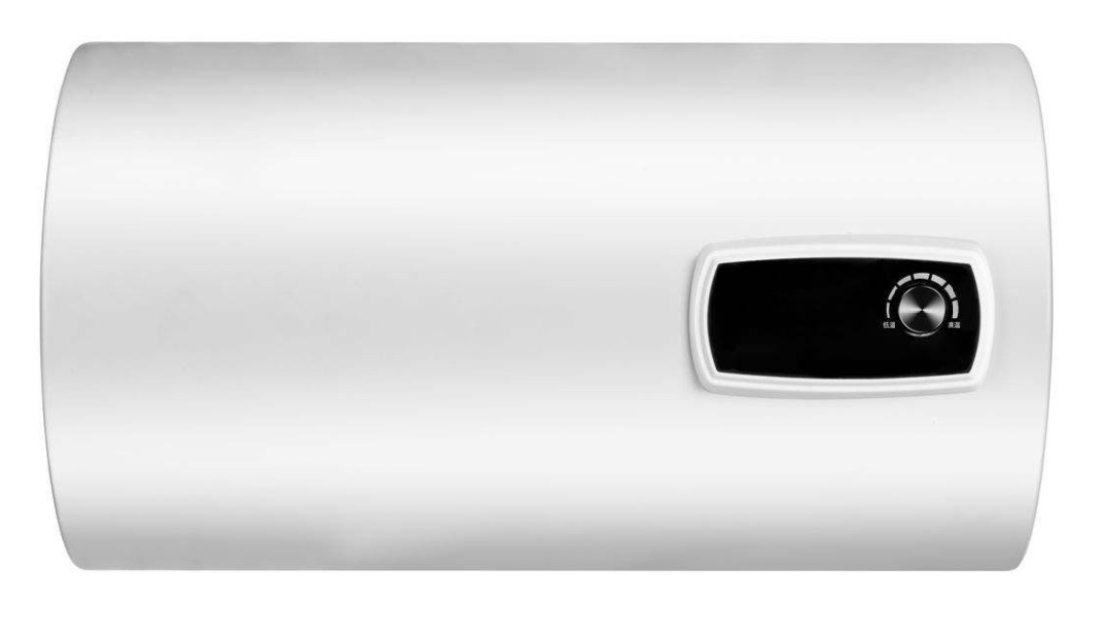
背景与挖掘目标
随着国内大家电品牌的进入和国外品牌的涌入，电热水器相关技术在过去20年间得到了快速发展，屡屡创新。
首次提出封闭式电热水器的概念到水电分离技术的研发。
漏电保护技术的应用及出水断电技术和防电墙技术专利的申请突破。
如今高效能技术颠覆了业内对电热水器“高能耗”的认知。

Slide 4

背景与挖掘目标
当下的热水器行业也并非一片太平盛世，行业内正在上演一幕弱肉强食的“丛林法则”戏码，市场份额逐步向龙头企业集中，尤其是那些在资金、渠道和品牌影响力等方面拥有实力的综合家电品类巨头，正在不断蚕食鲸吞市场蛋糕。
要想在该行业立足，只能走产品差异化的路线，提升技术实力和产品质量，在功能卖点、外观等方面做出自身特色。

Slide 5
背景与挖掘目标
在热水器用户行为分析过程中，用水事件识别是最为关键的环节。根据该热水器生产厂商提供的数据热水器用户用水事件划分与识别项目的整体目标如下。
根据热水器采集到的数据，划分一次完整用水事件。
在划分好的一次完整用水事件中，识别出洗浴事件。

Slide 6
目录
1
背景与挖掘目标
2
分析方法与过程
3
上机实验
4
拓展思考

Slide 7
分析方法与过程
热水器用户用水事件划分与识别主要包括以下5个步骤。
对热水用户的历史用水数据进行选择性抽取，构建专家样本。
对步骤（1）形成的数据集进行数据探索分析与预处理，包括探索水流量的分布情况，删除冗余属性，识别用水数据的缺失值，并对缺失值作处理，根据建模的需要进行属性构造等。根据以上处理，对用水样本数据建立用水事件时间间隔识别模型和划分一次完整的用水事件模型，再在一次完整用水事件划分结果的基础上，剔除短暂用水事件缩小识别范围等。

Slide 8
分析方法与过程
在步骤2得到的建模样本数据基础上，建立洗浴事件识别模型，对洗浴事件识别模型进行模型分析评价。
对步骤3形成的模型结果应用并对洗浴事件划分进行优化。
调用洗浴事件识别模型，对实时监控的热水器流水数据进行洗浴事件自动识别。

Slide 9
分析方法与过程
热水器用户用水事件划分与识别的总体流程如图所示。

Slide 10
分析方法与过程
数据探索分析：
在热水器的使用过程中，热水器的状态会经常发生改变，比如开机和关机、由加热转到保温、由无水流到有水流、水温由50℃变为49℃等。而智能热水器在状态发生改变或者水流量非零时，每两秒会采集一条状态数据。由于数据的采集频率较高，并且数据来自大量用户，数据总量非常大。
对原始数据采用无放回随机抽样法抽取200家热水器用户从2014年1月1日至2014年12月31日的用水记录作为原始建模数据。
由于用户不仅使用热水器来洗浴，而且包括了洗手、洗脸、刷牙、洗菜、做饭等用水行为，所以热水器采集到的数据来自各种不同的用水事件。

Slide 11
分析方法与过程
数据探索分析：
热水器采集的用水数据包含12个属性：热水器编码，发生时间，开关机状态，加热中，保温中，有无水流，实际温度，热水量，水流量，节能模式，加热剩余时间和当前设置温度。其解释说明下表所示。

Slide 12
分析方法与过程
属性名称 | 说明
热水器编码 | 热水器出厂编号
发生时间 | 记录热水器处于某状态的时刻
开关机状态 | 热水器是否开机
加热中 | 热水器处于对水进行加热的状态
保温中 | 热水器处于对水进行保温的状态
有无水流 | 热水水流量大于等于10L/min为有水，否则为无
实际温度 | 热水器中热水的实际温度
热水量 | 热水器热水的含量
水流量 | 热水器热水的水流速度，单位：L/min
节能模式 | 热水器的一种节能工作模式
加热剩余时间 | 加热到设定温度还需多长时间
当前设置温度 | 热水器加热时热水能够到达的最大温度

Slide 13
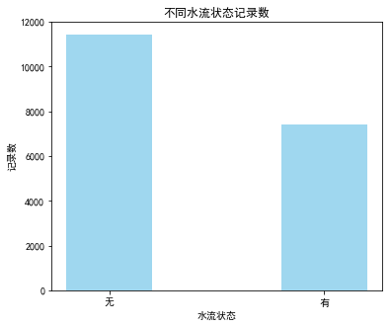
分析方法与过程
数据探索分析：
探索分析热水器的水流量状况，其中有无水流和水流量属性最能直观体现热水器的水流量情况，对这两个属性进行探索分析，得到不同水流状态的记录的条形图，无水流状态的记录明显比有水流状态的记录要多。

Slide 14
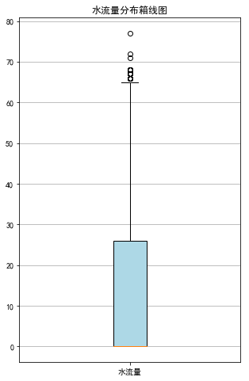
分析方法与过程
数据探索分析：
不同水流状态的记录的箱线图，箱体贴近0，说明无水流量的记录较多，水流量的分布与水流状态的分布一致。

Slide 15
分析方法与过程
数据探索分析：
用水停顿时间间隔定义为一条水流量不为0的流水记录同下一条水流量不为0的流水记录之间的时间间隔。
根据现场实验统计，两次用水的过程的用水停顿的间隔时长一般在不大于4分钟。
为了探究用户真实用水停顿时间间隔的分布情况，统计用水停顿的时间间隔并做频率分布表。
通过频率分布表分析用户用水停顿时间间隔的规律性，具体的数据如下表所示。

Slide 16
分析方法与过程
数据探索分析：
用水停顿时间间隔频数分布表：
停顿时间间隔为0~0.3分钟的频率很高，根据日常用水经验可以判断其为一次用水时间中的停顿；停顿时间间隔为6~13分钟的频率较低，分析其为两次用水事件之间的停顿间隔。
两次用水事件的停顿时间间隔分布在3~7分钟。根据现场实验统计用水停顿的时间间隔近似。
间隔时长 | 0~0.1 | 0.1~0.2 | 0.2~0.3 | 0.3~0.5 | 0.5~1 | 1~2 | 2~3 | 3~4 | 4~5
停顿频率 | 78.71% | 9.55% | 2.52% | 1.49% | 1.46% | 1.29% | 0.74% | 0.48% | 0.26%
间隔时长 | 5~6 | 6~7 | 7~8 | 8~9 | 9~10 | 10~11 | 11~12 | 12~13 | 13以上
停顿频率 | 0.27% | 0.19% | 0.17% | 0.12% | 0.09% | 0.09% | 0.10% | 0.11% | 2.36%

Slide 17
分析方法与过程
数据预处理
第一步：属性归约
由于热水器采集的用水数据属性较多，做以下处理，因分析的主要对象为用户，分析的主要目标为用户的洗浴行为的一般规律，所以“热水器编号”属性可以去除；因热水器采集的数据中，“有无水流”属性可以通过“水流量”属性反应，“节能模式”属性取值相同均为“关”，对分析无作用，可以去除。

Slide 18
分析方法与过程
第一步：属性归约
删除冗余属性“热水器编号”“有无水流”“节能模式”，删除冗余属性后得到用来建模的属性如下表所示。
发生时间 | 开关机状态 | 加热中 | 保温中 | 实际温度 | 热水量 | 水流量 | 加热剩余时间 | 当前设置温度
20141019161042 | 开 | 开 | 关 | 48°C | 25% | 0 | 1分钟 | 50°C
20141019161106 | 开 | 开 | 关 | 49°C | 25% | 0 | 1分钟 | 50°C
20141019161147 | 开 | 开 | 关 | 49°C | 25% | 0 | 0分钟 | 50°C
20141019161149 | 开 | 关 | 开 | 50°C | 100% | 0 | 0分钟 | 50°C
20141019172319 | 开 | 关 | 开 | 50°C | 50% | 0 | 0分钟 | 50°C
20141019172321 | 关 | 关 | 关 | 50°C | 50% | 62 | 0分钟 | 50°C
20141019172323 | 关 | 关 | 关 | 50°C | 50% | 63 | 0分钟 | 50°C

Slide 19
分析方法与过程
第二步：划分用水事件
用户的用水数据存储在数据库中，记录了各种各样的用水事件，包括洗浴，洗手，刷牙，洗脸，洗衣，洗菜等，而且一次用水事件由数条甚至数千条的状态记录组成。
首先需要在大量的状态记录中划分出哪些连续的数据是一次完整的用水事件。

Slide 20
分析方法与过程
第二步：划分用水事件
用水状态记录中，水流量不为0表明用户正在使用热水；而水流量为0时用户用热水发生停顿或者用热水结束。对于任一个用水记录，如果它的向前时差超过阈值 ，则将它记为事件的开始编号；如果向后时差超过阈值 ，则将其记为事件的结束编号。划分模型的符号说明如下表所示。
符号 | 释义
t1 | 所有水流量不为0的用水行为的发生时间
时间间隔阈值 | T

Slide 21
分析方法与过程
第二步：划分用水事件
一次完整用水事件的划分步骤如下。
（1） 读取数据记录，识别到所有水流量不为0的状态记录，将它们的发生时间记为序列t1。
（2） 对序列t1构建其向前时差列和向后时差列，并分别与阈值进行比较。向前时差超过阈值T，则将它记为新的用水事件的开始编号；如果向后时差超过阈值T，则将其记为用水事件的结束编号。
循环执行步骤（2）直到向前时差列和向后时差列与均值比较完毕，结束事件划分。

Slide 22
分析方法与过程
第二步：划分用水事件
用水事件划分主要分为两个步骤：
（1）确定单次用水时长间隔
（2）计算两条相邻记录的时间

Slide 23
分析方法与过程
第二步：划分用水事件
对用户的用水数据进行划分结果如下表所示。
 | 发生时间 | …… | 事件编号
2 | 2014-10-19 07:01:56 | …… | 1
56 | 2014-10-19 07:38:16 | …… | 2
381 | 2014-10-19 09:46:38 | …… | 3
382 | 2014-10-19 09:46:40 | …… | 3
384 | 2014-10-19 09:47:15 | …… | 3
404 | 2014-10-19 11:50:17 | …… | 4
…… | …… | …… | ……

Slide 24
分析方法与过程
第三步：确定单次用水事件时长阈值
对某热水器用户的数据根据不同的阈值划分用水事件，得到了相应的事件个数，阈值变化与划分得到事件个数如下表所示。
阈值（分钟） | 2.25 | 2.5 | 2.75 | 3 | 3.25 | 3.5 | 3.75 | 4 | 4.25 | 4.5 | 4.75 | 5
事件个数 | 650 | 644 | 626 | 602 | 588 | 565 | 533 | 530 | 530 | 530 | 522 | 520
阈值（分钟） | 5.25 | 5.5 | 5.75 | 6 | 6.25 | 6.5 | 6.75 | 7 | 7.25 | 7.5 | 7.75 | 8
事件个数 | 510 | 506 | 503 | 500 | 480 | 472 | 466 | 462 | 460 | 460 | 460 | 460

Slide 25
分析方法与过程
第三步：确定单次用水事件时长阈值
阈值与划分事件个数关系如下图所示。

Slide 26
分析方法与过程
第三步：确定单次用水事件时长阈值
上图为阈值与划分事件个数的散点图，图中某段阈值范围内，下降趋势明显，说明在该段阈值范围内，用户的停顿习惯比较集中。如果趋势比较平缓，则说明用户的停顿热水的习惯趋于稳定，所以取该段时间开始的时间点作为阈值，既不会将短的用水事件合并，又不会将长的用水事件拆开。
用户停顿热水的习惯在方框的位置趋于稳定，说明热水器用户的用水的停顿习惯用方框开始的时间点作为划分阈值会有一个好的效果。

Slide 27
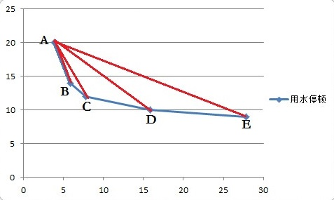
分析方法与过程
第三步：确定单次用水事件时长阈值
曲线在上图（散点图）中方框趋于稳定时，其方框开始的点的斜率趋于一个较小的值。为了用程序来识别这一特征，将这一特征提取为规则。根据用水停顿时间间隔频数分布表说明如何识别上图中的方框中起始的时间。

Slide 28
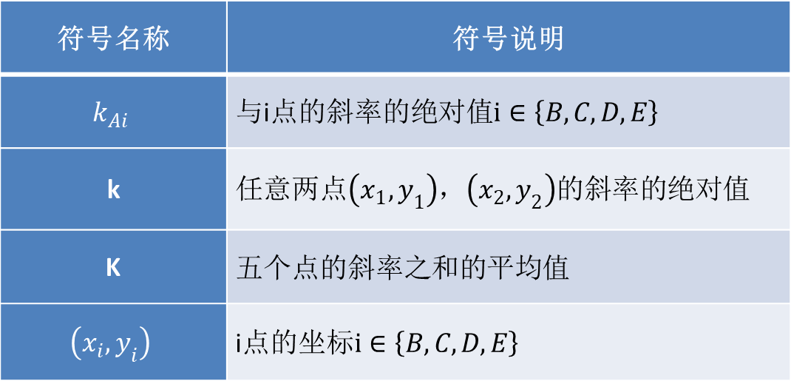
分析方法与过程
第三步：确定单次用水事件时长阈值
每个阈值对应一个点，给每个阈值计算得到一个斜率指标，如上图所示，其中， 点是要计算的斜率指标点。为了直观的展示，如下表所示。
符号名称 | 符号说明
k
K | 五个点的斜率之和的平均值

Slide 29
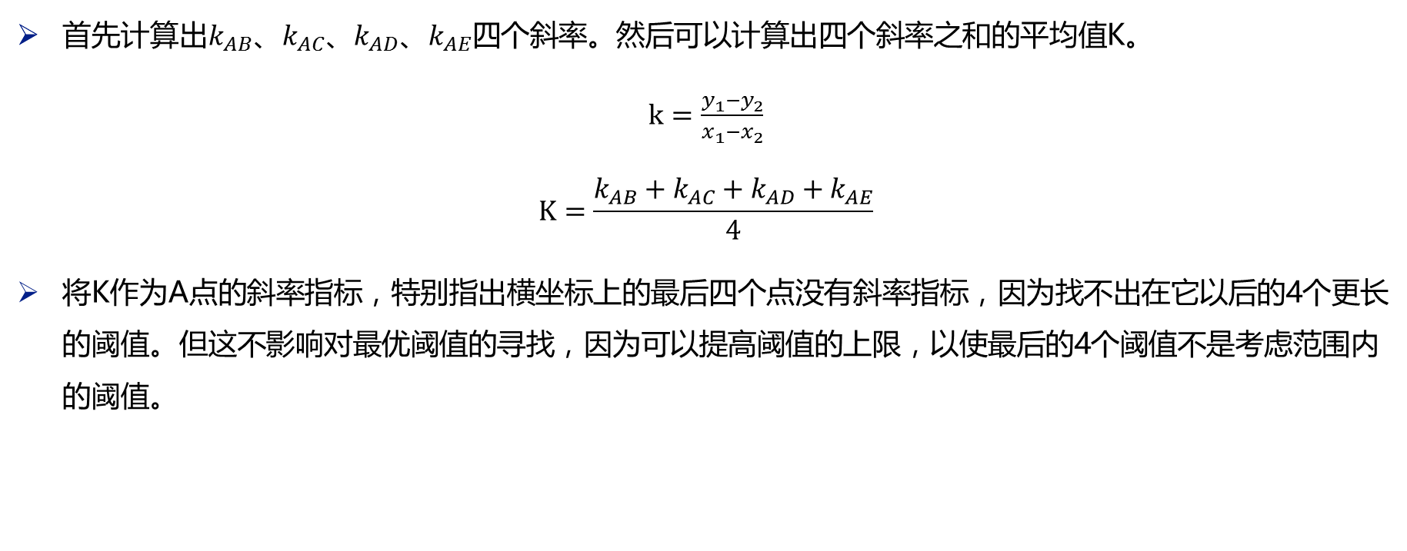
分析方法与过程
第三步：确定单次用水事件时长阈值

Slide 30
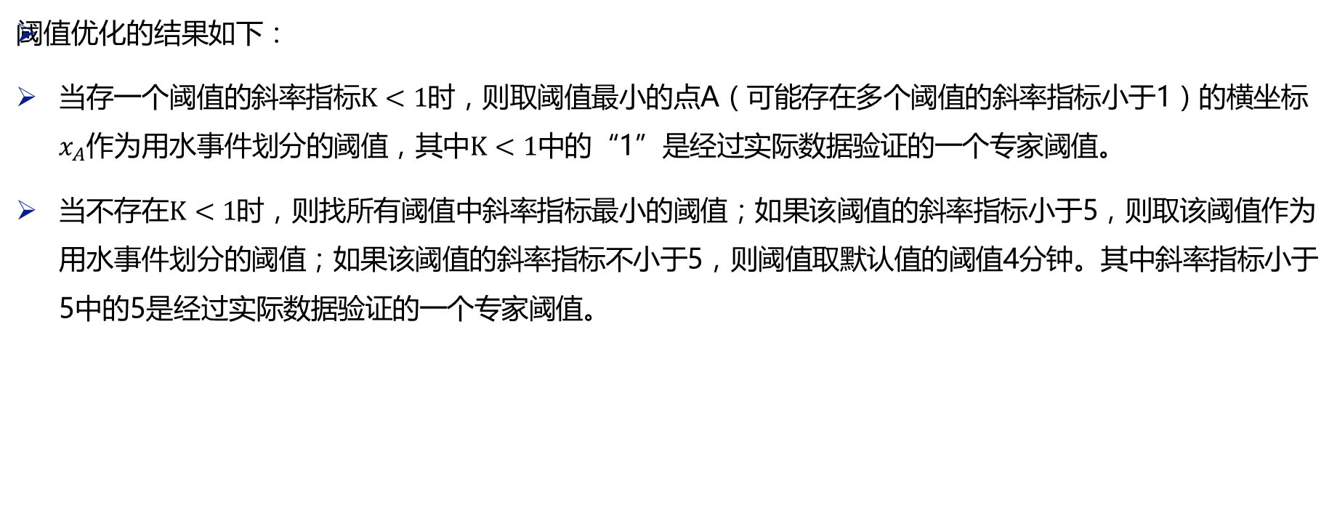
分析方法与过程
第三步：确定单次用水事件时长阈值

Slide 31
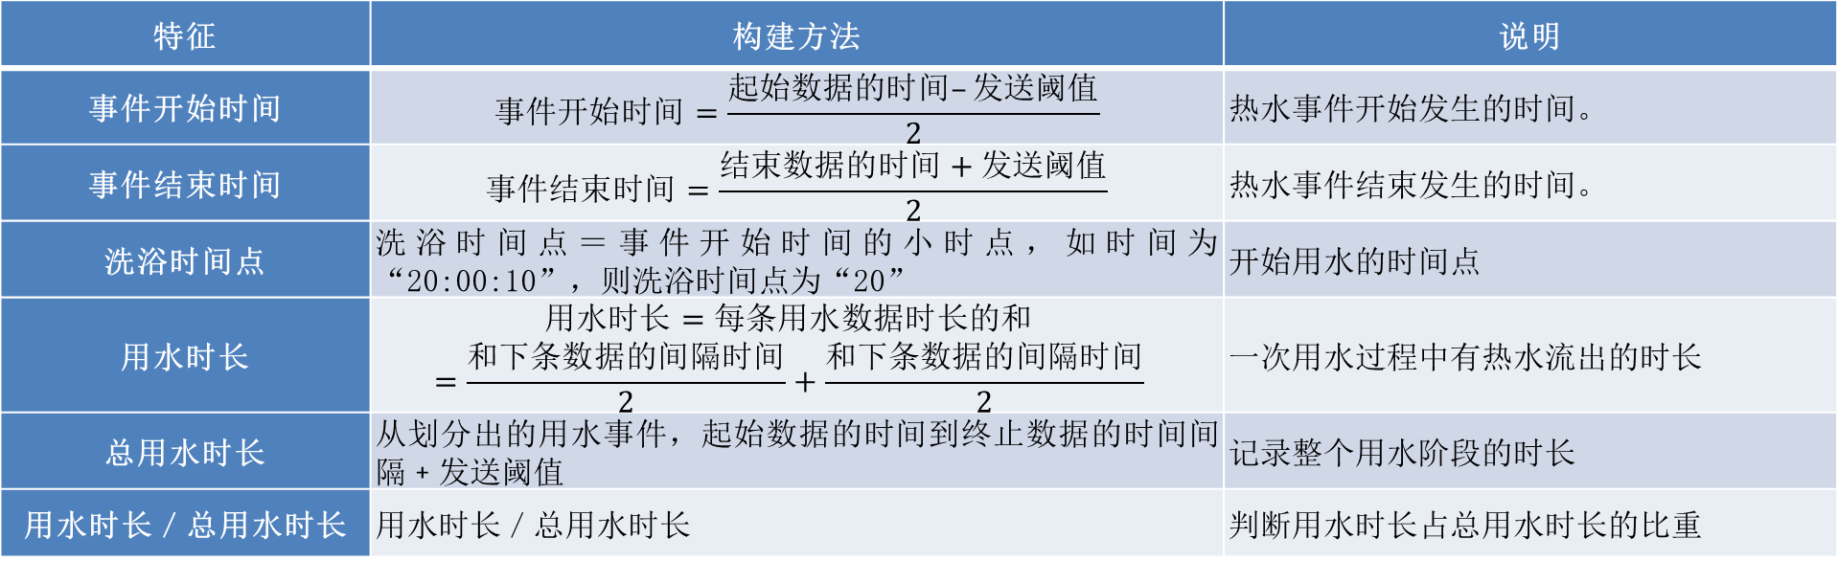
分析方法与过程
第四步：属性构造——构建用水时长与频率属性
不同用水事件的用水时长是基础特征之一。根据用水时长这一特征可以构建下表所示的事件开始时间、事件结束时间、洗浴时间点、用水时长、总用水时长和用水时长／总用水时长这6个特征。
特征 | 构建方法 | 说明
事件开始时间 |  | 热水事件开始发生的时间。
事件结束时间 |  | 热水事件结束发生的时间。
洗浴时间点 | 洗浴时间点＝事件开始时间的小时点，如时间为“20:00:10”，则洗浴时间点为“20” | 开始用水的时间点
用水时长 |  | 一次用水过程中有热水流出的时长
总用水时长 | 从划分出的用水事件，起始数据的时间到终止数据的时间间隔﹢发送阈值 | 记录整个用水阶段的时长
用水时长／总用水时长 | 用水时长／总用水时长 | 判断用水时长占总用水时长的比重

Slide 32
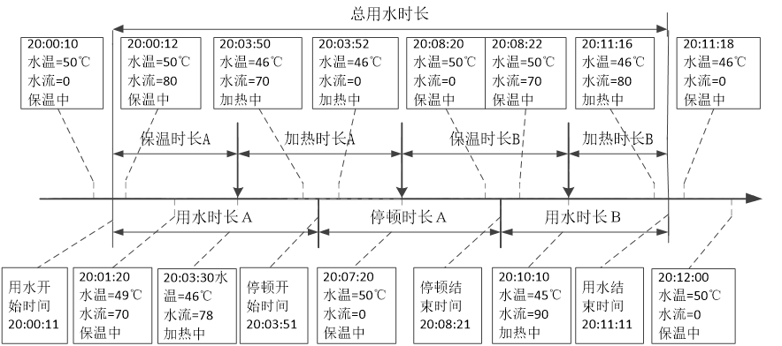
分析方法与过程
第四步：属性构造——构建用水时长与频率属性
构建用水开始时间或结束的时间两个特征时分别减去或加上了发送阈值（发送阈值是指热水器传输数据的频率的大小）。其原因如下，取平均值会导致很大的偏差。
综合分析构建“用水开始时间”为起始数据的时间减去“发送阈值”的一半。

Slide 33
分析方法与过程
第四步：属性构造——构建用水时长与频率属性
用水时长相关的特征只能够区分出一部分用水事件，不同用水事件的用水停顿和频率也不同。
主要用水频率类属性构建说明
特征 | 构建方法 | 说明
停顿时长 | 一次完整用水事件中，对水流量为0的数据做计算 停顿时长＝每条用水停顿数据时长的和＝ （和下条数据的间隔时间／2﹢和上条数据的间隔时间／2）的和 | 标记一次完整用水事件中的每次用水停顿的时长
总停顿时长 | 一次完整用水事件中的所有停顿时长之和 | 标记一次完整用水事件中的总停顿时长
平均停顿时长 | 一次完整用水事件中的所有停顿时长的平均值 | 标记一次完整用水事件中的停顿的平均时长
停顿次数 | 一次完整用水事件中断用水的次数之和 | 帮助识别洗浴及连续洗浴事件

Slide 34
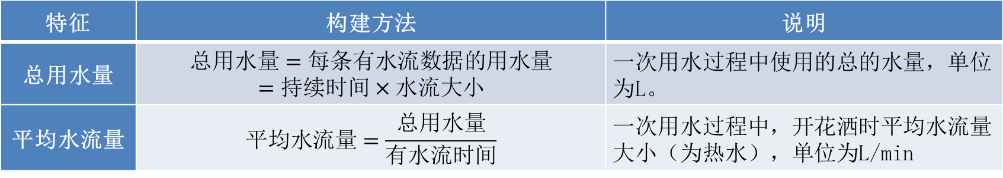
分析方法与过程
第四步：属性构造——构建用水量与波动属性
除了用水时长，停顿和频率外，用水量也是识别该事件是否为洗浴事件的重要特征。可以构建出下表所示的两个用水量特征。
特征 | 构建方法 | 说明
总用水量 |  | 一次用水过程中使用的总的水量，单位为L。
平均水流量 |  | 一次用水过程中，开花洒时平均水流量大小（为热水），单位为L/min

Slide 35
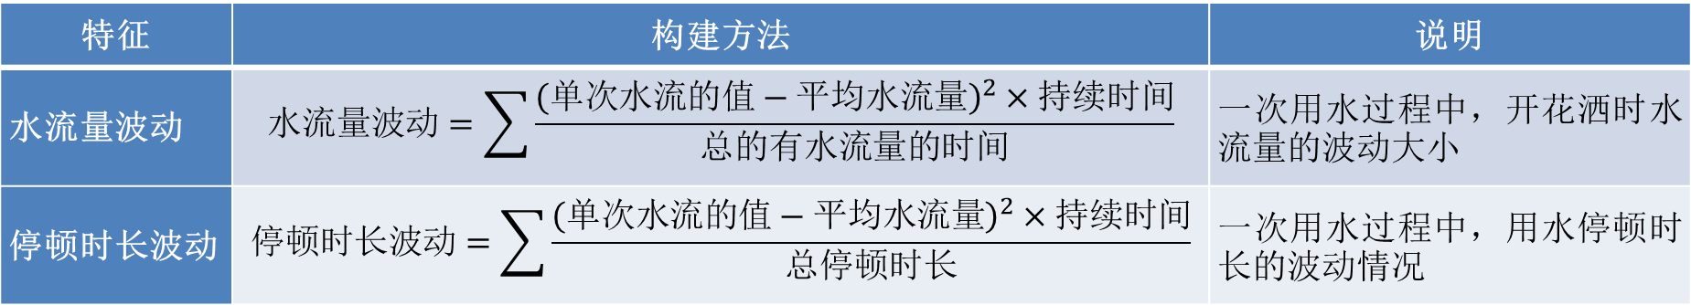
分析方法与过程
第四步：属性构造——构建用水量与波动属性
同时用水波动也是区分不同用水事件的关键。根据不同用水事件的这一特征可以构建下表所示的水流量波动和停顿时长波动两个特征。
特征 | 构建方法 | 说明
水流量波动 |  | 一次用水过程中，开花洒时水流量的波动大小
停顿时长波动 |  | 一次用水过程中，用水停顿时长的波动情况

Slide 36
分析方法与过程
第五步：筛选候选洗浴事件
洗浴事件的识别是建立在一次用水事件识别的基础上，也就是从已经划分好的一次用水事件中识别出哪些一次用水事件是洗浴事件。
可以使用3个比较宽松的条件筛选掉那些非常短暂的用水事件，确定不可能为洗浴事件的数据去除掉，剩余的事件称为“候选洗浴事件”。这三个条件是“或”的关系，也就是说，只要一次完整的用水事件满足任意一个条件，就被判定为短暂用水事件，即会被筛选掉。3个筛选条件如下：
一次用水事件中总用水量小于5升。
用水时长小于100秒。
总用水时长小于120秒。

Slide 37
分析方法与过程
第五步：筛选候选洗浴事件
筛选前用水事件数目总共172个，经过筛选后，余下75个用水事件。结合日志，最终用于建模的属性的总数为11个，其基本状况
特征名称 | 均值 | 中位数 | 标准差
洗浴时间点 | 19.000000 | 20.000000 | 3.263227
总用用水时长 | 529.506667 | 503.000000 | 261.902621
总停顿时长 | 57.893333 | 4.000000 | 95.050566
停顿次数 | 1.213333 | 1.000000 | 1.544767
平均停顿时长 | 34.167302 | 2.000000 | 51.083390
用水时长 | 471.613333 | 461.000000 | 206.411416
用水/总时长 | 0.921799 | 0.989899 | 0.116112
总用水量 | 241.015556 | 235.116667 | 127.539757
平均水流量 | 0.497794 | 0.498853 | 0.118436
水流量波动 | 0.155609 | 0.019534 | 0.728971
停顿时长波动 | 619.675823 | 0.000000 | 1999.449248

Slide 38
分析方法与过程
模型构建
根据建模样本数据建立BP神经网络模型识别洗浴事件。由于洗浴事件与普通用水事件在特征上存在不同，而且这些不同的特征在特征上被体现出来。于是，根据用户提供的用水日志，将其中洗浴事件的数据状态记录作为训练样本训练BP神经网络。然后根据训练好的网络来检验新采集到的数据，具体过程如下图所示。

Slide 39
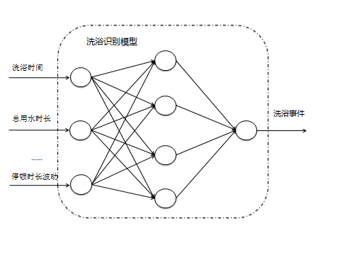
分析方法与过程
模型构建

Slide 40
分析方法与过程
模型构建
在训练神经网络的时候，选取了“候选洗浴事件”的11个属性作为网络的输入，分别为：洗浴时间点，总用水时长，总停顿时长，平均停顿时长，停顿次数，用水时长，用水时长/总用水时长，总用水量，平均水流量，水流量波动和停顿时长波动。
训练BP网络时给定的输出（教师信号）为1与0，其中1代表该次事件为洗浴事件，0表示该次事件不是洗浴事件。是否为洗浴事件的标签是根据热水器的用水记录日志得到。

Slide 41
分析方法与过程
模型构建
构建神经网络模型需要注意数据本身属性之间的存在量级差异，因此需要进行标准化，消除量级差异。另外，为了便于后续应用模型，可以用joblib.dump函数保存模型。
在训练BP神经网络时，对神经网络的参数进行了寻优，发现含2个隐层的神经网络训练效果较好，其中2个隐层的隐节点数分别为17和10时训练的效果较好。

Slide 42
分析方法与过程
模型构建
根据样本，得到训练好的神经网络后，就可以用来识别对应的用户家的洗浴事件，其中待检测的样本的11个属性作为输入，输出层输出一个值在[-1，1]范围内，如果该值小于0，则该事件不是洗浴事件，如果该值大于0，则该事件是洗浴事件。某热水器用户记录了两周的热水器用水日志，将前一周的数据作为训练数据，后一周的数据作为测试数据，代入上述模型进行测试。

Slide 43
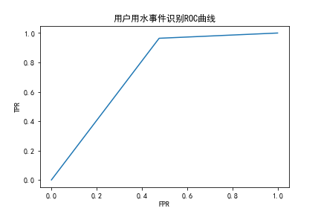
分析方法与过程
模型检验
结合模型评价相关的知识，使用精确率（precision）、召回率（recall）和f1值来做模型评价的效果先顾地较为客观、准确。同时结合ROC曲线，可以进一步更加直观地评价模型的效果，得到模型的ROC曲线如下图所示， ROC曲线覆盖的面积较大，说明模型的识别效果较好。

Slide 44
分析方法与过程
模型检验
根据该热水器用户提供的用水日志判断事件是否为洗浴与多层神经网络模型识别结果报告，如下表所示。
根据模型评估报告表可以看出，在洗浴事件的识别上精确率（precision）非常高，达到了96%，同时召回率（recall）也达到了70%以上。综合上述结果，可以确定此次创建的模型是有效并且效果良好的能够用于实际的洗浴事件的识别中。
 | precision | recall | f1-score | support
0 | 0.52 | 0.92 | 0.67 | 12
1 | 0.96 | 0.73 | 0.83 | 37
avg/total | 0.86 | 0.78 | 0.79 | 49

Slide 45
目录
1
背景与挖掘目标
2
分析方法与过程
3
上机实验
4
拓展思考

Slide 46
上机实验
实验目的
使用Python对数据进行预处理，掌握使用Python进行数据预处理的方法。
掌握数据转换，属性提取过程。
实验内容
对采集到的热水器用户数据以4分钟为阈值进行用水事件划分。
对划分得到的用水事件提取用水事件时长、一次用水事件中开关机切换次数、一次用水事件的总用水量、平均水流量等4个属性。

Slide 47
上机实验
实验方法与步骤
（1） 实验一
打开Python载入Pandas，使用read_excel()函数将“test/data/water_heater.xls”数据读入到Python中，water_heater.xls文件中的数据形式如表10 4所示，数据为热水器用户一个月左右的用水数据，数据量为2万行左右。
利用Pandas方便的函数和方法，得到用水事件的序号、事件起始数据编号、事件终止数据编号，其中用水事件的序号为一个连续编号（1,2,3……）。根据水流量的值是否为0，明确的确定用户是否在用热水。再根据各条数据的发生时间，如果停顿时间超过阈值4分钟，则认为是2次用水事件。算法具体步骤可参考10.2.3节的数据变换中一次完整用水事件的划分模型，也可根据自己理解编写。
使用to_excel()函数将得到用水事件序号、事件起始数据编号、事件终止数据编号等划分结果保存到EXCEL文件中。

Slide 48
上机实验
实验方法与步骤
（2） 实验二
打开Python载入Pandas，使用read_excel函数将“test/data/water_heater.xls”数据读入到Python中，并将实验一中得到的划分结果读入到Python中。
数据转换，属性提取。用水事件时长，根据事件终止数据时间点减去事件起始数据时间点得到。再得到一次用水事件中开关机切换次数、一次用水事件的总用水量、平均水流量等属性。这些属性的提取方法见表 10 11至表 10 20。
用to_excel()函数函数将每个用水事件的基本信息与提取得到的属性保存到EXCEL文件中。

Slide 49
上机实验
思考与实验总结
在划分用水事件中采用的阈值为4分钟，而案例中有阈值寻优的模型，可用阈值寻优模型对每家热水器用户每个时间段寻找最优的阈值。
试着自行用循环语句（for或者while）实现相同的功能，对比案例提供的代码（即用内置的广播式的函数），运行效率会下降多少？

Slide 50
目录
1
背景与挖掘目标
2
分析方法与过程
3
上机实验
4
拓展思考

Slide 51
拓展思考
根据模型划分的结果，发现有时候会将两次（或多次）洗浴划分为一次洗浴，因为在实际情况中，存在着一个人洗完澡后，另一个人马上洗的情况，这中间过渡期间的停顿间隔小于阈值。针对两次（或多次）洗浴事件被合并为一次洗浴事件的情况，需要进行优化，对连续洗浴事件作识别，提高模型识别精确度。
连续洗浴识别法如下：
对每次用水事件，建立一个连续洗浴判别指标。连续洗浴判别指标初始值为0，每当有一个属性超过设定的阈值，就给该指标加上相应的值，最后判别连续洗浴指标是否超过给定的阈值，如果超过给定的阈值，认为该次用水事件为连续洗浴事件。

Slide 52
拓展思考
选取5个前面提取得到的属性，做为判别连续洗浴事件的特征属性，5个属性分别为：总用水时长、停顿次数、用水时长/总用水时长、总用水量、停顿时长波动。详细的说明如下。
（1） 总用水时长的阈值为900秒，如果超过900秒，就认为可能是连续洗浴，对于每超出的一秒，在该事件的连续洗浴判别指标上加上0.005，详情见表 10 21。
（2） 停顿次数的阈值为10次，如果超过10次，就认为可能是连续洗浴，对于每超出的一次，在该事件的连续洗浴判别指标上加上0.5，详情见表 10 21。

Slide 53
拓展思考
（3） 用水时长/总用水时长的阈值为0.5，如果小于0.5，就认为可能是连续洗浴，对于每少一个单位在该事件的连续洗浴判别指标上加上0.2，详情见表 10 21。
（4） 总用水量的阈值为30L次，如果超过30L，就认为可能是连续洗浴，对于每超出的1L，在该事件的连续洗浴判别指标上加上0.2，详情见表 10 21。
（5） 停顿时长波动的阈值为1000，如果超过1000，就认为可能是连续洗浴，对于每超出一个单位，在该事件的连续洗浴判别指标上加上0.002，详细见下表。
属性名称 | 符号 | 阈值 | 单位 | 权重
停顿次数 |  | 10 | 每超1次 | 0.5
总用水量 |  | 30 | 每超1升 | 0.2
用水时长/总用水时长 |  | 0.5 | 每少1 | 0.2
总用水时长 |  | 900 | 每超1秒 | 0.005
停顿时长波动 |  | 1000 | 每超1 | 0.002

Slide 54
拓展思考
根据以上信息建立优化模型，其中S是连续洗浴判别指标。

Slide 55
拓展思考
连续洗浴事件的划分模型如下。
（1） 当用水事件的连续洗浴判别指标 大于5时，确定为连续洗浴事件或一次洗浴事件加一次短暂用水事件，取中间停顿时间最长的停顿，划分为两次事件。
（2） 如果 不大于5，确定为一次洗浴事件。

Slide 56
相关的实训、课程视频等资源：
https://edu.tipdm.org
相关的培训动态：
http://www.tipdm.com/pxdt/index.jhtml

